Slide 1
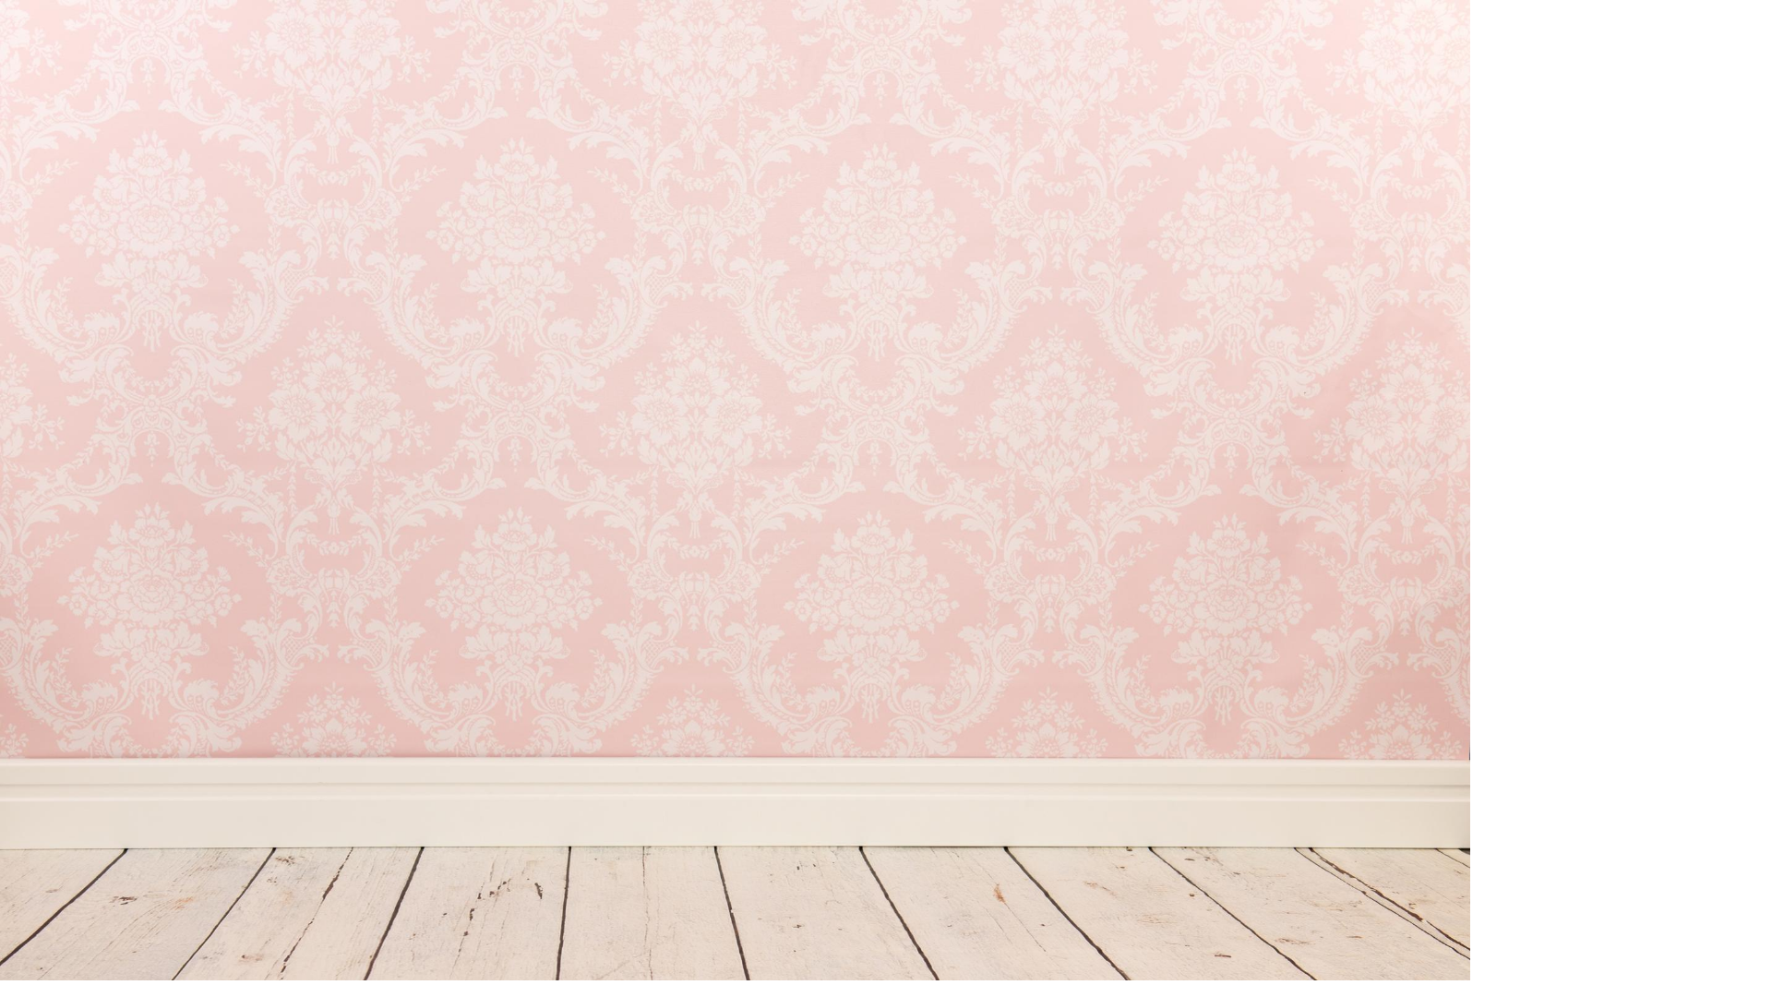


Slide 2


Slide 3


Slide 4
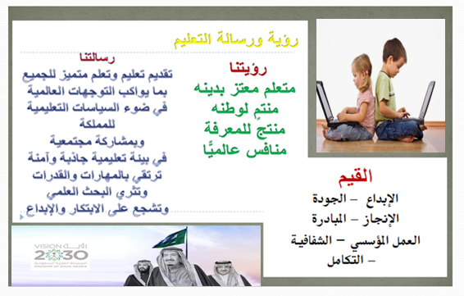

Slide 5
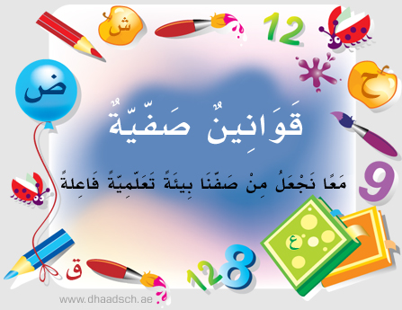

Slide 6


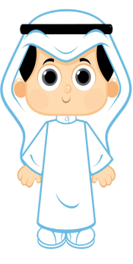

نشاط
مراجعة
اليوم الوطني السعودي 92
فكرة وتصميم: زينة المرزوقي

Slide 7



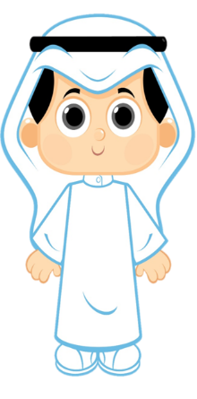


Slide 8

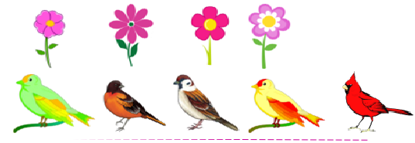


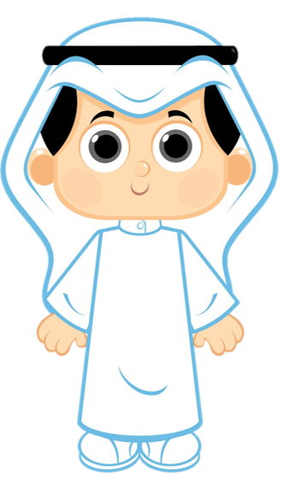

ما المجموعة الأكثر عددًا ؟
للعودة
الطيور
الزهور

Slide 9

ما الخواص التي أصنف الأشياء
على أساسها ؟
للعودة
حسب شكلها
حسب حجمها وشكلها ولونها

Slide 10

كم عدد الكور التي تشاهديها ؟
للعودة
5
4

Slide 11

هل المجموعتان متساويتان في العدد ؟
للعودة
نعم
لا

Slide 12
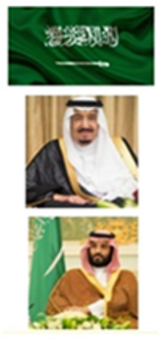
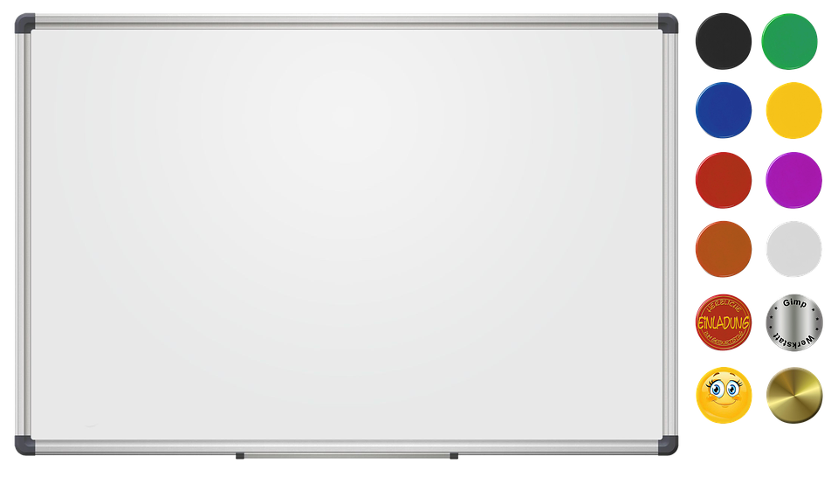




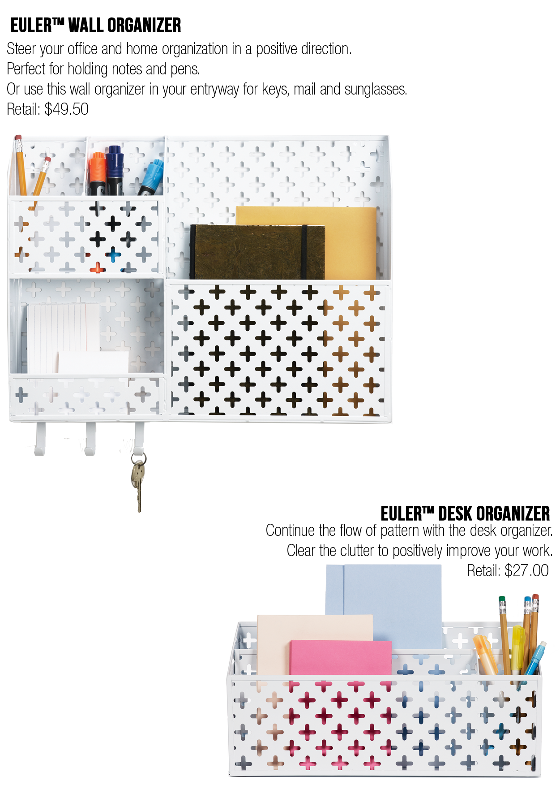

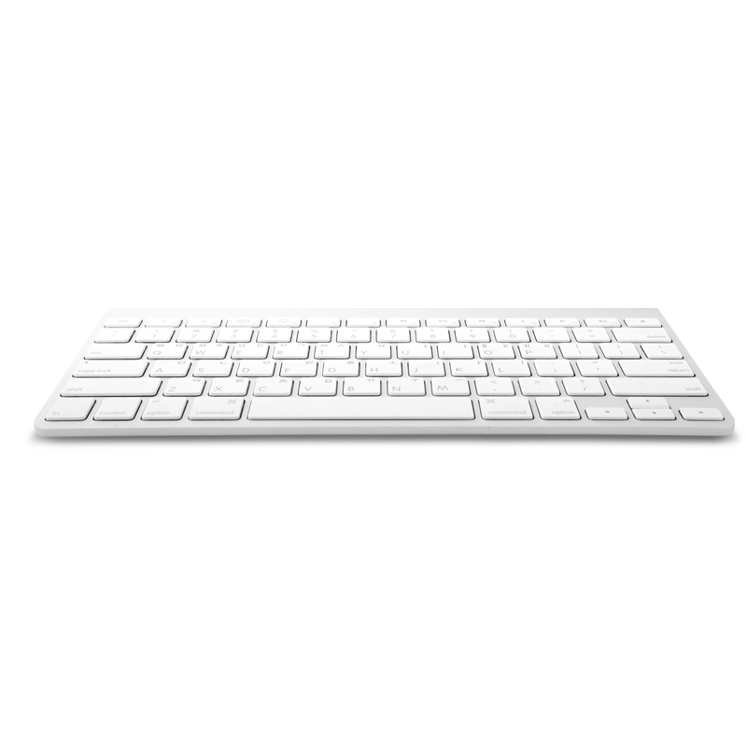


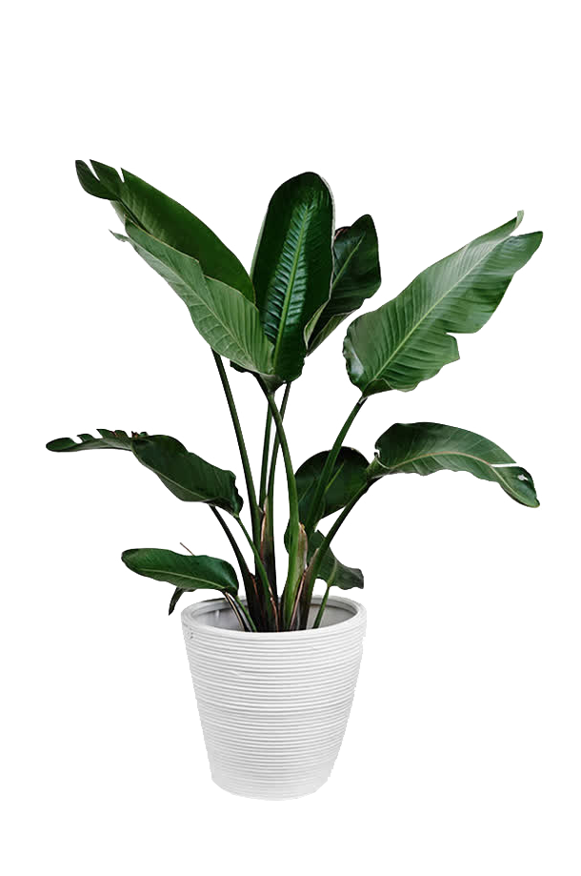
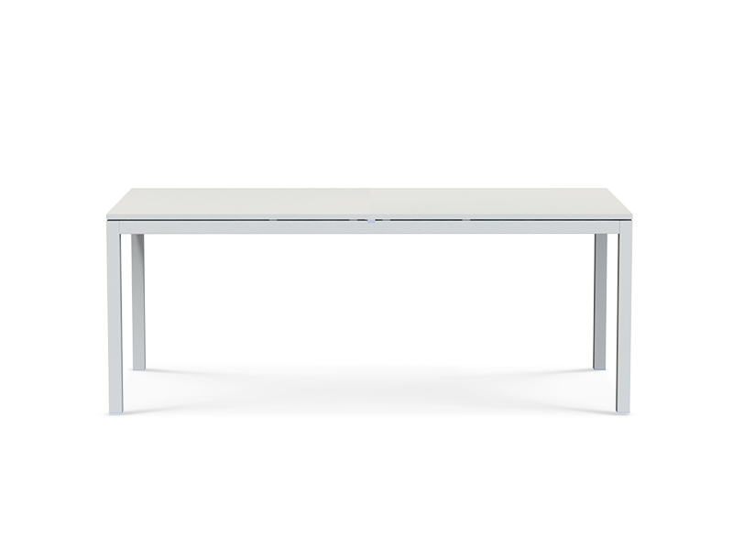
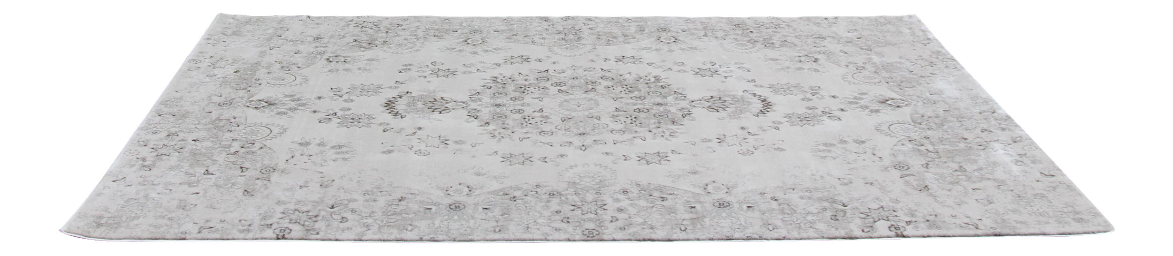
اليوم : الأحد
التاريخ : 6 / 3 / 1444هـ
الفصل الثاني : الأعداد حتى 5
موضوع الدرس :
اختبار الفصل 2 و الاختبار التراكمي
الهدف : تقيم للطالبة ومراجعة وتثبيت لما تم دراسته
صفحة 41

Slide 13
اختبار الفصل
2

Slide 14
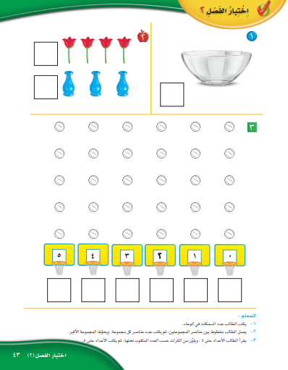

Slide 15


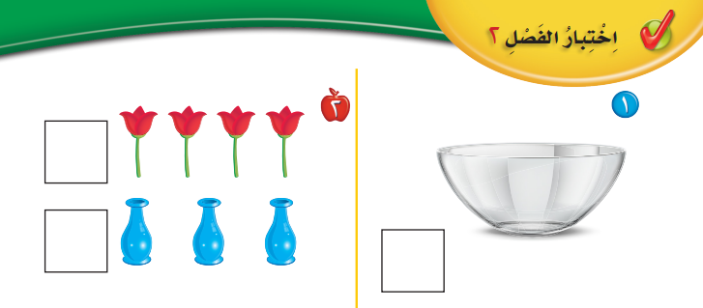

Slide 16
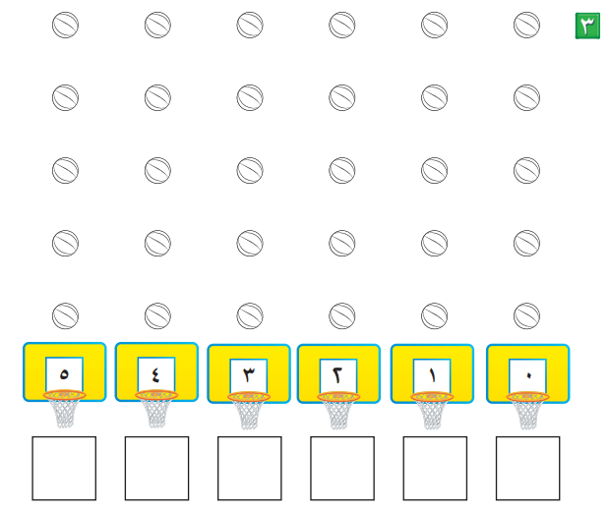


Slide 17
الاختبار التراكمي الفصلان
1، 2

Slide 18
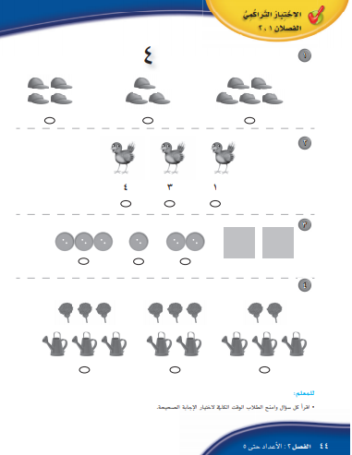

Slide 19
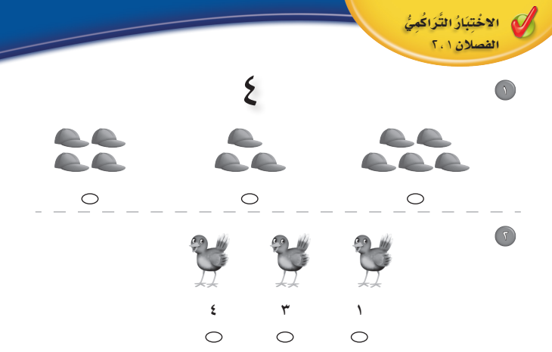
ما المجموعة التي بها العدد يساوي 4
كم عدد الطيور ؟

Slide 20
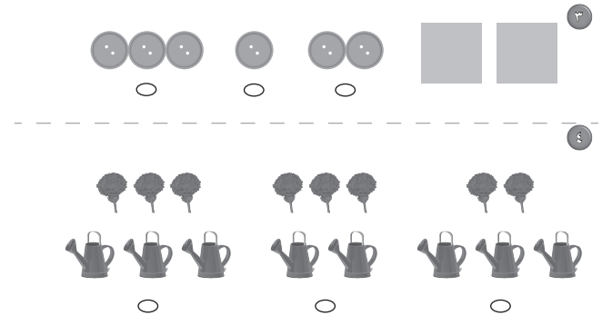
كم عدد المربعات ؟ ظللي الأزرار التي لها نفس عدد المربعات
ظللي المجموعة التي بها العدد نفسه من الأزهار والأباريق

Slide 21
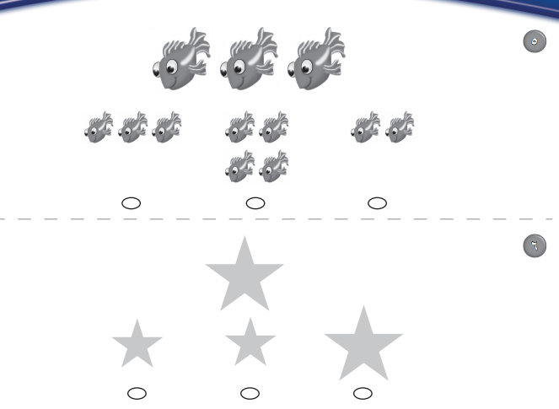
كم عدد الأسماك ؟ ظللي المجموعة التي تقل عنها .
ظللي النجم المتطابق .

Slide 22
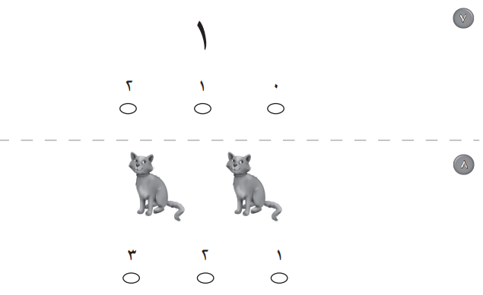
نظلل العدد الذي يزيد عن 1
ظللي العدد الذي يتطابق مع عدد القطط

Slide 23

نشاط ختامي
https://www.liveworksheets.com/cs2006712ax

Slide 24
الواجب
استكمال حل الاختبار والمراجعة

